Slide 1
CollaboratiVET Πρόγραμμα σπουδών για καθηγητές/εκπαιδευτές/εκπαιδευτικούς ΕΕΚ
Ενότητα 7: Καλλιέργεια μιας κοινότητας μάθησης: ΕΕΚ.
Μάθημα 3 - Ενσωμάτωση της τεχνολογίας για ενισχυμένες κοινότητες μάθησης ΕΕΚ
Με τη χρηματοδότηση της Ευρωπαϊκής Ένωσης. Οι απόψεις και οι γνώμες που διατυπώνονται εκφράζουν αποκλειστικά τις απόψεις των συντακτών και δεν αντιπροσωπεύουν κατ'ανάγκη τις απόψεις της Ευρωπαϊκής Ένωσης ή του Ευρωπαϊκού Εκτελεστικού Οργανισμού Εκπαίδευσης και Πολιτισμού (EACEA). Η Ευρωπαϊκή Ένωση και ο EACEA δεν μπορούν να θεωρηθούν υπεύθυνοι για τις εκφραζόμενες απόψεις.

Slide 2
Μαθησιακοί στόχοι
Στο τέλος αυτής της ενότητας, οι συμμετέχοντες θα είστε σε θέση να:
Αναγνωρίζετε και επιλέγετε τα κατάλληλα τεχνολογικά εργαλεία που υποστηρίζουν και ενισχύουν τη συνεργατική μάθηση σε περιβάλλοντα ΕΕΚ
Ενσωματώνετε την τεχνολογία στο πρόγραμμα σπουδών της ΕΕΚ για το σχεδιασμό και την παροχή συνεργατικών μαθησιακών εμπειριών που είναι ελκυστικές και διαδραστικές
Αξιολογείτε κριτικά τον τρόπο με τον οποίο η ενσωμάτωση της τεχνολογίας ενισχύει τις πρακτικές συνεργατικής μάθησης και συμβάλλει στην επίτευξη των ομαδικών μαθησιακών στόχων
Εντοπίσετε και χαράξετε σρατηγική για την αντιμετώπιση των προκλήσεων που μπορεί να θέτει η τεχνολογία στη συνεργατική μάθηση, διασφαλίζοντας ότι όλοι οι εκπαιδευόμενοι της ΕΕΚ μπορούν να συμμετέχουν πλήρως και ισότιμα

Slide 3
Εισαγωγή
Ο ρόλος της τεχνολογίας
Λειτουργεί ως συντονιστής καινοτόμων μεθόδων διδασκαλίας και μάθησης.
Παρέχει πλατφόρμες για συνεργασία και επικοινωνία μεταξύ εκπαιδευτικών και μαθητών.
Ενισχύει την πρόσβαση σε πρακτικές και πόρους που πληρούν τα πρότυπα του κλάδου.
Με τη χρηματοδότηση της Ευρωπαϊκής Ένωσης. Οι απόψεις και οι γνώμες που διατυπώνονται εκφράζουν αποκλειστικά τις απόψεις των συντακτών και δεν αντιπροσωπεύουν κατ'ανάγκη τις απόψεις της Ευρωπαϊκής Ένωσης ή του Ευρωπαϊκού Εκτελεστικού Οργανισμού Εκπαίδευσης και Πολιτισμού (EACEA). Η Ευρωπαϊκή Ένωση και ο EACEA δεν μπορούν να θεωρηθούν υπεύθυνοι για τις εκφραζόμενες απόψεις.

Slide 4
Εισαγωγή
Ο ρόλος της (νέας) τεχνολογίας στην ΕΕΚ
Ο ψηφιακός μετασχηματισμός απαιτεί μια γενική αλλαγή δεξιοτήτων, με την τεχνολογία πληροφοριών και επικοινωνιών (ΤΠΕ) να διαδραματίζει ζωτικό ρόλο στην επίτευξη των στόχων βιώσιμης ανάπτυξης.
Η προετοιμασία του σύγχρονου εργατικού δυναμικού συνεπάγεται την αντιμετώπιση της τεχνολογίας ως βασικού παράγοντα στην εκπαίδευση αντί για ένα επιπλέον στοιχείο, κάτι που τόνισε και ο Bill Gates.
Τα εκπαιδευτικά ιδρύματα και το προσωπικό τους πρέπει να προσαρμόσουν τις στρατηγικές και το υλικό διδασκαλίας τους σε ένα περιβάλλον μάθησης που εξαρτάται από την τεχνολογία.
Καθώς η τεχνολογία αναδιαμορφώνει την εκπαίδευση, ο ρόλος των εκπαιδευτικών και των εκπαιδευτών αλλάζει, τονίζοντας τον κομβικό τους ρόλο στην ενσωμάτωση των ΤΠΕ.
Πηγή: https://unevoc.unesco.org/home/ICT+in+TVET
Με τη χρηματοδότηση της Ευρωπαϊκής Ένωσης. Οι απόψεις και οι γνώμες που διατυπώνονται εκφράζουν αποκλειστικά τις απόψεις των συντακτών και δεν αντιπροσωπεύουν κατ'ανάγκη τις απόψεις της Ευρωπαϊκής Ένωσης ή του Ευρωπαϊκού Εκτελεστικού Οργανισμού Εκπαίδευσης και Πολιτισμού (EACEA). Η Ευρωπαϊκή Ένωση και ο EACEA δεν μπορούν να θεωρηθούν υπεύθυνοι για τις εκφραζόμενες απόψεις.

Slide 5
Εισαγωγή
Ο ρόλος της (νέας) τεχνολογίας στην ΕΕΚ
Πηγή: https://unevoc.unesco.org/home/ICT+in+TVET
Με τη χρηματοδότηση της Ευρωπαϊκής Ένωσης. Οι απόψεις και οι γνώμες που διατυπώνονται εκφράζουν αποκλειστικά τις απόψεις των συντακτών και δεν αντιπροσωπεύουν κατ'ανάγκη τις απόψεις της Ευρωπαϊκής Ένωσης ή του Ευρωπαϊκού Εκτελεστικού Οργανισμού Εκπαίδευσης και Πολιτισμού (EACEA). Η Ευρωπαϊκή Ένωση και ο EACEA δεν μπορούν να θεωρηθούν υπεύθυνοι για τις εκφραζόμενες απόψεις.

Slide 6
Εισαγωγή
Ο ρόλος της (νέας) τεχνολογίας στην ΕΕΚ
Το κύριο πλεονέκτημα των ΤΠΕ είναι η δυνατότητα παγκόσμιας σύνδεσης και πρόσβασης στην εκπαίδευση και την κατάρτιση, προκαλώντας παγκόσμια ζήτηση για σύγχρονες τεχνολογικές δεξιότητες.
Η προώθηση μιας κουλτούρας συνεργασίας είναι απαραίτητη για να παραμείνουν αυτά τα συστήματα ΕΕΚ ανοικτά και προσαρμόσιμα σε έναν ταχέως μεταβαλλόμενο κόσμο.
Η δικτύωση, τόσο σε απευθείας σύνδεση όσο και εκτός σύνδεσης, αναγνωρίζεται ως κρίσιμος πόρος για τους σπουδαστές επαγγελματικών σπουδών και το ευρύ κοινό στον σημερινό ταχέως εξελισσόμενο κόσμο των αλλαγών.
Οι Ανοικτοί Εκπαιδευτικοί Πόροι (ΑΕΠ) μπορούν να βελτιώσουν σημαντικά την πρόσβαση σε χρήσιμο υλικό στην επαγγελματική εκπαίδευση.
Πηγή: https://unevoc.unesco.org/home/ICT+in+TVET
Με τη χρηματοδότηση της Ευρωπαϊκής Ένωσης. Οι απόψεις και οι γνώμες που διατυπώνονται εκφράζουν αποκλειστικά τις απόψεις των συντακτών και δεν αντιπροσωπεύουν κατ'ανάγκη τις απόψεις της Ευρωπαϊκής Ένωσης ή του Ευρωπαϊκού Εκτελεστικού Οργανισμού Εκπαίδευσης και Πολιτισμού (EACEA). Η Ευρωπαϊκή Ένωση και ο EACEA δεν μπορούν να θεωρηθούν υπεύθυνοι για τις εκφραζόμενες απόψεις.

Slide 7
Εισαγωγή
Ο ρόλος της (νέας) τεχνολογίας στην ΕΕΚ
Η τεχνολογία ως παράγοντας συνεργασίας:
Επιτρέπει την ομαδική εργασία και τη διαχείριση έργων σε πραγματικό χρόνο, αντικατοπτρίζοντας τη συνεργατική φύση των σύγχρονων χώρων εργασίας.
Προσφέρει εικονικούς χώρους όπου οι μαθητές μπορούν να συμμετέχουν σε συνεργατική μάθηση, σπάζοντας τα γεωγραφικά εμπόδια.
Υποστήριξη της εξατομικευμένης μάθησης:
Επιτρέπει προσαρμοστικές μαθησιακές εμπειρίες που ανταποκρίνονται στις ατομικές ανάγκες και τους ρυθμούς των μαθητών.
Βοηθά στην παρακολούθηση της προόδου και στην παροχή εξατομικευμένης ανατροφοδότησης μέσω αναλυτικών στοιχείων μάθησης.
Γεφύρωση του χάσματος δεξιοτήτων:
Προετοιμάζει τους εκπαιδευόμενους για τις ψηφιακές ικανότητες που απαιτούνται στη σημερινή αγορά εργασίας.
Συνδέει την ακαδημαϊκή μάθηση με την πρακτική εφαρμογή στη βιομηχανία μέσω προσομοιώσεων και εικονικών εργαστηρίων.
Με τη χρηματοδότηση της Ευρωπαϊκής Ένωσης. Οι απόψεις και οι γνώμες που διατυπώνονται εκφράζουν αποκλειστικά τις απόψεις των συντακτών και δεν αντιπροσωπεύουν κατ'ανάγκη τις απόψεις της Ευρωπαϊκής Ένωσης ή του Ευρωπαϊκού Εκτελεστικού Οργανισμού Εκπαίδευσης και Πολιτισμού (EACEA). Η Ευρωπαϊκή Ένωση και ο EACEA δεν μπορούν να θεωρηθούν υπεύθυνοι για τις εκφραζόμενες απόψεις.

Slide 8
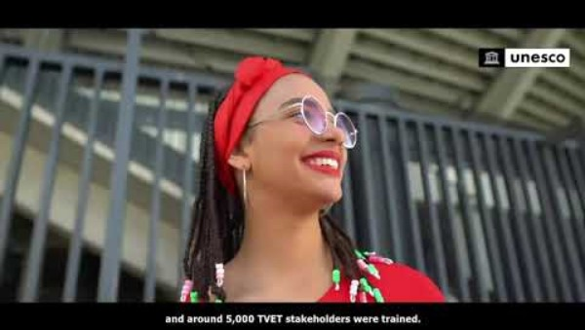
Εισαγωγή
Ο ρόλος της (νέας) τεχνολογίας στην ΕΕΚ
Προώθηση της συνεχούς επαγγελματικής ανάπτυξης:
Ενθαρρύνει τη δια βίου μάθηση και την αναβάθμιση των δεξιοτήτων των εκπαιδευτικών μέσω διαδικτυακών μαθημάτων και επαγγελματικών δικτύων.
Παρέχει στους εκπαιδευτικούς εργαλεία για να παραμένουν ενήμεροι με τις εκπαιδευτικές τάσεις και τις εξελίξεις του κλάδου.
Πηγή: https://youtu.be/b29HEC5WL9M?feature=shared
Με τη χρηματοδότηση της Ευρωπαϊκής Ένωσης. Οι απόψεις και οι γνώμες που διατυπώνονται εκφράζουν αποκλειστικά τις απόψεις των συντακτών και δεν αντιπροσωπεύουν κατ'ανάγκη τις απόψεις της Ευρωπαϊκής Ένωσης ή του Ευρωπαϊκού Εκτελεστικού Οργανισμού Εκπαίδευσης και Πολιτισμού (EACEA). Η Ευρωπαϊκή Ένωση και ο EACEA δεν μπορούν να θεωρηθούν υπεύθυνοι για τις εκφραζόμενες απόψεις.

Slide 9
Οφέλη της τεχνολογίας για εκπαιδευτικούς και μαθητές
Συνεργασία
Συνεχής ανάπτυξη δεξιοτήτων
Ευελιξία και προσβασιμότητα
Εργαλεία όπως το Microsoft Teams και το Google Workspace ενισχύουν τη συνεργασία, επιτρέποντας στους εκπαιδευόμενους να εργάζονται μαζί σε έργα ανεξάρτητα από τη φυσική τους θέση.
Οι εκπαιδευτικοί μπορούν να παρακολουθούν αποτελεσματικότερα τις ομαδικές εργασίες και να διευκολύνουν τη συνεργασία εκτός των παραδοσιακών ωρών διδασκαλίας.
Οι διαδικτυακές πλατφόρμες προσφέρουν τόσο στους εκπαιδευόμενους όσο και στους εκπαιδευτικούς ευκαιρίες για συνεχή επαγγελματική ανάπτυξη και επιμόρφωση μέσω μαθημάτων και πιστοποιήσεων.
Η τεχνολογία επιτρέπει τη συνεχή απόκτηση νέων ικανοτήτων που είναι απαραίτητες στην ταχέως μεταβαλλόμενη αγορά εργασίας.
Οι διαδικτυακοί πόροι και οι πλατφόρμες ηλεκτρονικής μάθησης παρέχουν στους εκπαιδευόμενους την ευελιξία να μελετούν οποτεδήποτε και οπουδήποτε, διευρύνοντας την πρόσβαση στην εκπαίδευση.
Με τη χρηματοδότηση της Ευρωπαϊκής Ένωσης. Οι απόψεις και οι γνώμες που διατυπώνονται εκφράζουν αποκλειστικά τις απόψεις των συντακτών και δεν αντιπροσωπεύουν κατ'ανάγκη τις απόψεις της Ευρωπαϊκής Ένωσης ή του Ευρωπαϊκού Εκτελεστικού Οργανισμού Εκπαίδευσης και Πολιτισμού (EACEA). Η Ευρωπαϊκή Ένωση και ο EACEA δεν μπορούν να θεωρηθούν υπεύθυνοι για τις εκφραζόμενες απόψεις.

Slide 10
Οφέλη της τεχνολογίας για εκπαιδευτικούς και μαθητές
Διαπιστώσεις με βάση τα δεδομένα
Διαδραστικές μαθησιακές εμπειρίες
Πόροι και δια βίου μάθηση
Οι εκπαιδευτικές τεχνολογίες μπορούν να παρακολουθούν την πρόοδο και να παράγουν δεδομένα, προσφέροντας στους εκπαιδευτικούς πολύτιμες γνώσεις σχετικά με τις επιδόσεις των μαθητών και επιτρέποντας τεκμηριωμένες παρεμβάσεις.
Η τεχνολογία, συμπεριλαμβανομένων των προσομοιώσεων και της παιχνιδοποίησης, καθιστά τη μάθηση πιο διαδραστική και ελκυστική, οδηγώντας σε μεγαλύτερη συγκράτηση των πληροφοριών.
Μια πληθώρα διαδικτυακών πόρων, από MOOCs έως διαδικτυακά σεμινάρια, υποστηρίζει τη συνεχή μάθηση και την επαγγελματική ανάπτυξη τόσο των μαθητών όσο και των εκπαιδευτικών.
Με τη χρηματοδότηση της Ευρωπαϊκής Ένωσης. Οι απόψεις και οι γνώμες που διατυπώνονται εκφράζουν αποκλειστικά τις απόψεις των συντακτών και δεν αντιπροσωπεύουν κατ'ανάγκη τις απόψεις της Ευρωπαϊκής Ένωσης ή του Ευρωπαϊκού Εκτελεστικού Οργανισμού Εκπαίδευσης και Πολιτισμού (EACEA). Η Ευρωπαϊκή Ένωση και ο EACEA δεν μπορούν να θεωρηθούν υπεύθυνοι για τις εκφραζόμενες απόψεις.

Slide 11
Τρέχουσα τεχνολογική κατάσταση της ΕΕΚ
Η έλλειψη πληροφοριών σχετικά με τη χρήση της τεχνολογίας στην Επαγγελματική Εκπαίδευση και Κατάρτιση (ΕΕΚ) οδήγησε σε έρευνα του ΟΟΣΑ στην Εσθονία, τη Νορβηγία και τη Σκωτία.
Υπάρχουν διαφορές στη χρήση της τεχνολογίας μεταξύ των ιδρυμάτων ΕΕΚ, οι οποίες αντικατοπτρίζουν τις διαφορές στις δομές του συστήματος ΕΕΚ και στις πολιτικές τεχνολογίας.
Ψηφιακά εργαλεία όπως εξετάσεις, τεστ, αξιολογήσεις και εικονικές συναντήσεις χρησιμοποιούνται ευρέως σε όλες τις εξεταζόμενες χώρες.
Τα συστήματα σχολικών πληροφοριών είναι διαδεδομένα στη Νορβηγία και την Εσθονία, αλλά λιγότερο διαδεδομένα στη Σκωτία.
Η ρομποτική και οι προσομοιωτές είναι πιο διαδεδομένα στη Νορβηγία και την Εσθονία σε σύγκριση με τη Σκωτία.
Πηγή: https://www.oecd-ilibrary.org/sites/eb90e4d8-en/index.html?itemId=/content/component/eb90e4d8-en
Με τη χρηματοδότηση της Ευρωπαϊκής Ένωσης. Οι απόψεις και οι γνώμες που διατυπώνονται εκφράζουν αποκλειστικά τις απόψεις των συντακτών και δεν αντιπροσωπεύουν κατ'ανάγκη τις απόψεις της Ευρωπαϊκής Ένωσης ή του Ευρωπαϊκού Εκτελεστικού Οργανισμού Εκπαίδευσης και Πολιτισμού (EACEA). Η Ευρωπαϊκή Ένωση και ο EACEA δεν μπορούν να θεωρηθούν υπεύθυνοι για τις εκφραζόμενες απόψεις.

Slide 12
Καινοτόμες τεχνολογίες στην ΕΕΚ
Συστήματα διαχείρισης μάθησης (LMS):
Πλατφόρμες όπως το Moodle και το Blackboard βελτιώνουν τη διαχείριση μαθημάτων, την παροχή περιεχομένου και την αξιολόγηση.
Εικονική πραγματικότητα (VR):
Περιβάλλοντα εμβύθισης για πρακτική εξάσκηση σε ασφαλή, ελεγχόμενα περιβάλλοντα (π.χ. προσομοιώσεις εικονικής πραγματικότητας για εμπορικές δεξιότητες ή ιατρική εκπαίδευση).
Επαυξημένη Πραγματικότητα (AR):
Επικάλυψη ψηφιακών πληροφοριών στον πραγματικό κόσμο, χρήσιμη για διαδραστικές μαθησιακές εμπειρίες σε τομείς όπως η μηχανική ή η υγειονομική περίθαλψη.
Τεχνητή νοημοσύνη (AI):
Εξατομικευμένες μαθησιακές διαδρομές με τη χρήση αλγορίθμων τεχνητής νοημοσύνης, chatbots για την υποστήριξη των μαθητών και ανάλυση δεδομένων για την προσαρμογή των μαθησιακών εμπειριών.
Με τη χρηματοδότηση της Ευρωπαϊκής Ένωσης. Οι απόψεις και οι γνώμες που διατυπώνονται εκφράζουν αποκλειστικά τις απόψεις των συντακτών και δεν αντιπροσωπεύουν κατ'ανάγκη τις απόψεις της Ευρωπαϊκής Ένωσης ή του Ευρωπαϊκού Εκτελεστικού Οργανισμού Εκπαίδευσης και Πολιτισμού (EACEA). Η Ευρωπαϊκή Ένωση και ο EACEA δεν μπορούν να θεωρηθούν υπεύθυνοι για τις εκφραζόμενες απόψεις.

Slide 13
Καινοτόμες τεχνολογίες στην ΕΕΚ
Εφαρμογές κινητής μάθησης:
Προσβάσιμη εκπαίδευση εν κινήσει, υποστηρίζοντας τη μικρομάθηση και την απόκτηση δεξιοτήτων just-in-time.
Εργαλεία συνεργασίας:
Λογισμικά όπως το Microsoft Teams ή το Slack που προωθούν την επικοινωνία και τη συνεργασία σε έργα.
Ψηφιακός χώρος εργασίας:
Τα εργαλεία πίνακα όπως το Miro ή το Jamboard επιτρέπουν τη διαδραστική ανταλλαγή ιδεών και την ομαδική επίλυση προβλημάτων.
Online προσομοιώσεις:
Προσομοιωμένα περιβάλλοντα εργασίας για την εξάσκηση τεχνικών δεξιοτήτων χωρίς τον κίνδυνο ή το κόστος των δοκιμών στον πραγματικό κόσμο.
Ηλεκτρονικά χαρτοφυλάκια:
Πλατφόρμες για να τεκμηριώνουν και να παρουσιάζουν οι μαθητές το έργο τους, αντικατοπτρίζοντας τις δεξιότητες και την πρόοδο της μάθησής τους.
Με τη χρηματοδότηση της Ευρωπαϊκής Ένωσης. Οι απόψεις και οι γνώμες που διατυπώνονται εκφράζουν αποκλειστικά τις απόψεις των συντακτών και δεν αντιπροσωπεύουν κατ'ανάγκη τις απόψεις της Ευρωπαϊκής Ένωσης ή του Ευρωπαϊκού Εκτελεστικού Οργανισμού Εκπαίδευσης και Πολιτισμού (EACEA). Η Ευρωπαϊκή Ένωση και ο EACEA δεν μπορούν να θεωρηθούν υπεύθυνοι για τις εκφραζόμενες απόψεις.

Slide 14
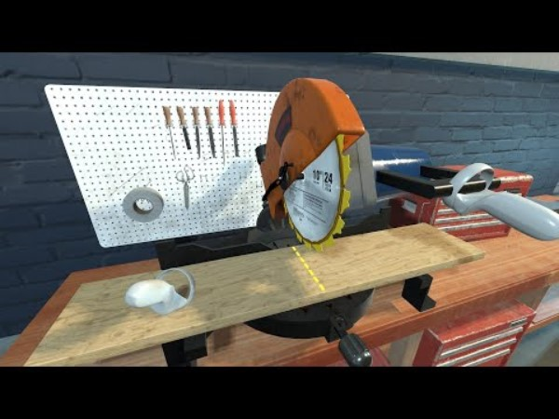
VR στην τεχνική εκπαίδευση
Πηγή: https://youtu.be/4wPkObKYpeE?feature=shared
Με τη χρηματοδότηση της Ευρωπαϊκής Ένωσης. Οι απόψεις και οι γνώμες που διατυπώνονται εκφράζουν αποκλειστικά τις απόψεις των συντακτών και δεν αντιπροσωπεύουν κατ'ανάγκη τις απόψεις της Ευρωπαϊκής Ένωσης ή του Ευρωπαϊκού Εκτελεστικού Οργανισμού Εκπαίδευσης και Πολιτισμού (EACEA). Η Ευρωπαϊκή Ένωση και ο EACEA δεν μπορούν να θεωρηθούν υπεύθυνοι για τις εκφραζόμενες απόψεις.

Slide 15
Η τεχνολογία ως εργαλείο για την ευθυγράμμιση της βιομηχανίας
ΓΕΦΎΡΩΣΗ ΑΚΑΔΗΜΑΪΚΏΝ ΚΑΙ ΒΙΟΜΗΧΑΝΙΚΏΝ ΠΡΑΚΤΙΚΏΝ: ΒΟΗΘΟΎΝ ΣΤΗΝ ΕΥΘΥΓΡΆΜΜΙΣΗ ΤΩΝ ΕΜΠΕΙΡΙΏΝ ΣΤΗΝ ΤΆΞΗ ΜΕ ΤΙΣ ΠΡΑΓΜΑΤΙΚΈΣ ΠΡΟΣΔΟΚΊΕΣ ΤΗΣ ΒΙΟΜΗΧΑΝΊΑΣ.
ΑΝΑΤΡΟΦΟΔΌΤΗΣΗ ΑΠΌ ΤΗ ΒΙΟΜΗΧΑΝΊΑ ΣΕ ΠΡΑΓΜΑΤΙΚΌ ΧΡΌΝΟ: ΧΡΗΣΙΜΟΠΟΙΉΣΤΕ ΨΗΦΙΑΚΈΣ ΠΛΑΤΦΌΡΜΕΣ ΓΙΑ ΝΑ ΣΥΝΔΈΣΕΤΕ ΤΟΥΣ ΣΠΟΥΔΑΣΤΈΣ ΜΕ ΕΠΑΓΓΕΛΜΑΤΊΕΣ ΤΗΣ ΒΙΟΜΗΧΑΝΊΑΣ ΓΙΑ ΚΑΘΟΔΉΓΗΣΗ ΚΑΙ ΑΝΑΤΡΟΦΟΔΌΤΗΣΗ, ΔΙΑΣΦΑΛΊΖΟΝΤΑΣ ΌΤΙ ΤΟ ΠΡΌΓΡΑΜΜΑ ΣΠΟΥΔΏΝ ΠΑΡΑΜΈΝΕΙ ΣΥΝΑΦΈΣ ΜΕ ΤΑ ΤΡΈΧΟΝΤΑ ΠΡΌΤΥΠΑ ΤΗΣ ΒΙΟΜΗΧΑΝΊΑΣ.
ΕΝΊΣΧΥΣΗ ΤΗΣ ΕΠΑΓΓΕΛΜΑΤΙΚΉΣ ΕΤΟΙΜΌΤΗΤΑΣ: ΕΝΣΩΜΆΤΩΣΗ ΤΕΧΝΟΛΟΓΙΚΏΝ ΕΡΓΑΛΕΊΩΝ ΤΥΠΟΠΟΙΗΜΈΝΩΝ ΓΙΑ ΤΗ ΒΙΟΜΗΧΑΝΊΑ ΣΤΑ ΜΑΘΉΜΑΤΑ ΓΙΑ ΝΑ ΕΞΟΙΚΕΙΩΘΟΎΝ ΟΙ ΜΑΘΗΤΈΣ ΜΕ ΤΑ ΕΡΓΑΛΕΊΑ ΠΟΥ ΘΑ ΣΥΝΑΝΤΉΣΟΥΝ ΣΤΗΝ ΕΠΑΓΓΕΛΜΑΤΙΚΉ ΤΟΥΣ ΖΩΉ.
ΣΥΝΕΧΉΣ ΑΠΌΚΤΗΣΗ ΔΕΞΙΟΤΉΤΩΝ: ΑΞΙΟΠΟΙΉΣΤΕ ΤΙΣ ΔΙΑΔΙΚΤΥΑΚΈΣ ΠΛΑΤΦΌΡΜΕΣ ΜΆΘΗΣΗΣ ΓΙΑ ΕΠΙΚΑΙΡΟΠΟΙΗΜΈΝΗ ΚΑΤΆΡΤΙΣΗ ΚΑΙ ΠΙΣΤΟΠΟΙΉΣΕΙΣ ΠΟΥ ΑΝΑΓΝΩΡΊΖΟΝΤΑΙ ΚΑΙ ΕΚΤΙΜΏΝΤΑΙ ΑΠΌ ΤΟΥΣ ΕΤΑΊΡΟΥΣ ΤΟΥ ΚΛΆΔΟΥ.
ΑΝΆΠΤΥΞΗ ΠΡΟΓΡΑΜΜΆΤΩΝ ΣΠΟΥΔΏΝ ΜΕ ΒΆΣΗ ΤΑ ΔΕΔΟΜΈΝΑ: ΕΦΑΡΜΟΓΉ ΤΗΣ ΑΝΆΛΥΣΗΣ ΔΕΔΟΜΈΝΩΝ ΓΙΑ ΤΗΝ ΕΥΘΥΓΡΆΜΜΙΣΗ ΤΟΥ ΠΡΟΓΡΆΜΜΑΤΟΣ ΣΠΟΥΔΏΝ ΤΩΝ ΚΤΗΝΙΆΤΡΩΝ ΜΕ ΤΙΣ ΕΞΕΛΙΣΣΌΜΕΝΕΣ ΑΝΆΓΚΕΣ ΤΗΣ ΑΓΟΡΆΣ ΕΡΓΑΣΊΑΣ, ΜΕ ΠΡΟΣΑΡΜΟΓΉ ΣΤΙΣ ΤΆΣΕΙΣ ΠΟΥ ΑΝΑΔΕΙΚΝΎΟΝΤΑΙ ΑΠΌ ΤΑ ΣΥΣΤΉΜΑΤΑ ΠΛΗΡΟΦΌΡΗΣΗΣ ΤΗΣ ΑΓΟΡΆΣ ΕΡΓΑΣΊΑΣ.
Με τη χρηματοδότηση της Ευρωπαϊκής Ένωσης. Οι απόψεις και οι γνώμες που διατυπώνονται εκφράζουν αποκλειστικά τις απόψεις των συντακτών και δεν αντιπροσωπεύουν κατ'ανάγκη τις απόψεις της Ευρωπαϊκής Ένωσης ή του Ευρωπαϊκού Εκτελεστικού Οργανισμού Εκπαίδευσης και Πολιτισμού (EACEA). Η Ευρωπαϊκή Ένωση και ο EACEA δεν μπορούν να θεωρηθούν υπεύθυνοι για τις εκφραζόμενες απόψεις.

Slide 16
Εφαρμογή της τεχνολογίας στην ΕΕΚ
Πηγή: https://unevoc.unesco.org/pub/innovating_tvet_framework.pdf
Πηγή: https://ec.europa.eu/social/BlobServlet?docId=23274&langId=en
Με τη χρηματοδότηση της Ευρωπαϊκής Ένωσης. Οι απόψεις και οι γνώμες που διατυπώνονται εκφράζουν αποκλειστικά τις απόψεις των συντακτών και δεν αντιπροσωπεύουν κατ'ανάγκη τις απόψεις της Ευρωπαϊκής Ένωσης ή του Ευρωπαϊκού Εκτελεστικού Οργανισμού Εκπαίδευσης και Πολιτισμού (EACEA). Η Ευρωπαϊκή Ένωση και ο EACEA δεν μπορούν να θεωρηθούν υπεύθυνοι για τις εκφραζόμενες απόψεις.

Slide 17
Εφαρμογή της τεχνολογίας στην ΕΕΚ - ΠΩΣ;
Αξιολόγηση & Σχεδιασμός
Διεξαγωγή συνολικής αξιολόγησης αναγκών: Συνεργασία με τα ενδιαφερόμενα μέρη για τον προσδιορισμό τόσο των υφιστάμενων πόρων όσο και των τεχνολογικών αναγκών της κοινότητας της ΕΕΚ.
Προσδιορίστε τους στόχους ενσωμάτωσης: Ορίστε σαφείς, μετρήσιμους στόχους για το πώς η τεχνολογία θα πρέπει να υποστηρίζει το πρόγραμμα σπουδών και να βελτιώνει τα μαθησιακά αποτελέσματα.
2. Επιλογή και απόκτηση:
Έρευνα και επιλογή των κατάλληλων εργαλείων: Επιλέξτε τεχνολογίες που δεν είναι μόνο παιδαγωγικά ορθές αλλά και φιλικές προς το χρήστη και οικονομικά αποδοτικές.
Εξετάστε τη μελλοντική προστασία: Επιλέξτε επεκτάσιμες λύσεις που μπορούν να προσαρμοστούν στις μελλοντικές εκπαιδευτικές τάσεις και τεχνολογίες.
Με τη χρηματοδότηση της Ευρωπαϊκής Ένωσης. Οι απόψεις και οι γνώμες που διατυπώνονται εκφράζουν αποκλειστικά τις απόψεις των συντακτών και δεν αντιπροσωπεύουν κατ'ανάγκη τις απόψεις της Ευρωπαϊκής Ένωσης ή του Ευρωπαϊκού Εκτελεστικού Οργανισμού Εκπαίδευσης και Πολιτισμού (EACEA). Η Ευρωπαϊκή Ένωση και ο EACEA δεν μπορούν να θεωρηθούν υπεύθυνοι για τις εκφραζόμενες απόψεις.

Slide 18
Εφαρμογή της τεχνολογίας στην ΕΕΚ - ΠΩΣ;
3. Εκπαίδευση και πιλοτικές δοκιμές:
Ανάπτυξη προγράμματος κατάρτισης: Δημιουργήστε εργαστήρια επαγγελματικής ανάπτυξης που να ανταποκρίνονται στα διαφορετικά επίπεδα τεχνολογικής επάρκειας των εκπαιδευτικών και των μαθητών.
Έναρξη πιλοτικών δοκιμών: Ξεκινήστε με μικρές, ελεγχόμενες ομάδες για να δοκιμάσετε τη σκοπιμότητα και τον αντίκτυπο της τεχνολογίας πριν από την εφαρμογή της σε όλο το σχολείο.
4. Εφαρμογή και υποστήριξη:
Ευρεία εφαρμογή: Μετά από επιτυχημένες πιλοτικές εφαρμογές, εισαγάγετε την τεχνολογία σε όλο το πρόγραμμα, διασφαλίζοντας ότι είναι ενσωματωμένη στις διαδικασίες διδασκαλίας και μάθησης.
Παροχή συνεχούς υποστήριξης: Δημιουργήστε ένα σύστημα υποστήριξης για να βοηθήσετε σε τεχνικά ζητήματα και να βοηθήσετε τους εκπαιδευτικούς να καινοτομήσουν στις παιδαγωγικές τους προσεγγίσεις.
Με τη χρηματοδότηση της Ευρωπαϊκής Ένωσης. Οι απόψεις και οι γνώμες που διατυπώνονται εκφράζουν αποκλειστικά τις απόψεις των συντακτών και δεν αντιπροσωπεύουν κατ'ανάγκη τις απόψεις της Ευρωπαϊκής Ένωσης ή του Ευρωπαϊκού Εκτελεστικού Οργανισμού Εκπαίδευσης και Πολιτισμού (EACEA). Η Ευρωπαϊκή Ένωση και ο EACEA δεν μπορούν να θεωρηθούν υπεύθυνοι για τις εκφραζόμενες απόψεις.

Slide 19
Εφαρμογή της τεχνολογίας στην ΕΕΚ - ΠΩΣ;
5. Αξιολόγηση και προσαρμογή:
Παρακολούθηση της προόδου και του αντικτύπου: Χρησιμοποιήστε ανάλυση δεδομένων για να αξιολογήσετε πόσο καλά η τεχνολογία ανταποκρίνεται στους εκπαιδευτικούς στόχους.
Να είστε προετοιμασμένοι να προσαρμοστείτε: Μείνετε ευέλικτοι και έτοιμοι να κάνετε αλλαγές με βάση την ανατροφοδότηση και τα αποτελέσματα των αξιολογήσεών σας.
6. Εξασφάλιση της πρόσβασης & γεφύρωση των κενών:
Αντιμετώπιση ζητημάτων πρόσβασης: όπως προγράμματα δανεισμού ή συνεργασίες με τοπικές επιχειρήσεις.
Προώθηση του ψηφιακού αλφαβητισμού: Ενσωματώστε την εκπαίδευση σε ψηφιακές δεξιότητες στο πρόγραμμα σπουδών για να διασφαλίσετε ότι όλοι οι μαθητές μπορούν να επωφεληθούν πλήρως από την παρεχόμενη τεχνολογία.
Με τη χρηματοδότηση της Ευρωπαϊκής Ένωσης. Οι απόψεις και οι γνώμες που διατυπώνονται εκφράζουν αποκλειστικά τις απόψεις των συντακτών και δεν αντιπροσωπεύουν κατ'ανάγκη τις απόψεις της Ευρωπαϊκής Ένωσης ή του Ευρωπαϊκού Εκτελεστικού Οργανισμού Εκπαίδευσης και Πολιτισμού (EACEA). Η Ευρωπαϊκή Ένωση και ο EACEA δεν μπορούν να θεωρηθούν υπεύθυνοι για τις εκφραζόμενες απόψεις.

Slide 20
Μήτρα ενσωμάτωσης τεχνολογίας
Ο πίνακας ενσωμάτωσης τεχνολογίας (TIM) παρέχει ένα πλαίσιο για την περιγραφή και τη στόχευση της χρήσης της τεχνολογίας για την ενίσχυση της μάθησης. Η ΤΙΜ ενσωματώνει πέντε αλληλοεξαρτώμενα χαρακτηριστικά των ουσιαστικών περιβαλλόντων μάθησης: ενεργητικά, συνεργατικά, εποικοδομητικά, αυθεντικά και στοχευμένα. Τα χαρακτηριστικά αυτά συνδέονται με πέντε επίπεδα ενσωμάτωσης της τεχνολογίας: είσοδος, υιοθέτηση, προσαρμογή, έγχυση και μετασχηματισμός.
Πηγή: https://fcit.usf.edu/matrix/matrix/
Με τη χρηματοδότηση της Ευρωπαϊκής Ένωσης. Οι απόψεις και οι γνώμες που διατυπώνονται εκφράζουν αποκλειστικά τις απόψεις των συντακτών και δεν αντιπροσωπεύουν κατ'ανάγκη τις απόψεις της Ευρωπαϊκής Ένωσης ή του Ευρωπαϊκού Εκτελεστικού Οργανισμού Εκπαίδευσης και Πολιτισμού (EACEA). Η Ευρωπαϊκή Ένωση και ο EACEA δεν μπορούν να θεωρηθούν υπεύθυνοι για τις εκφραζόμενες απόψεις.

Slide 21
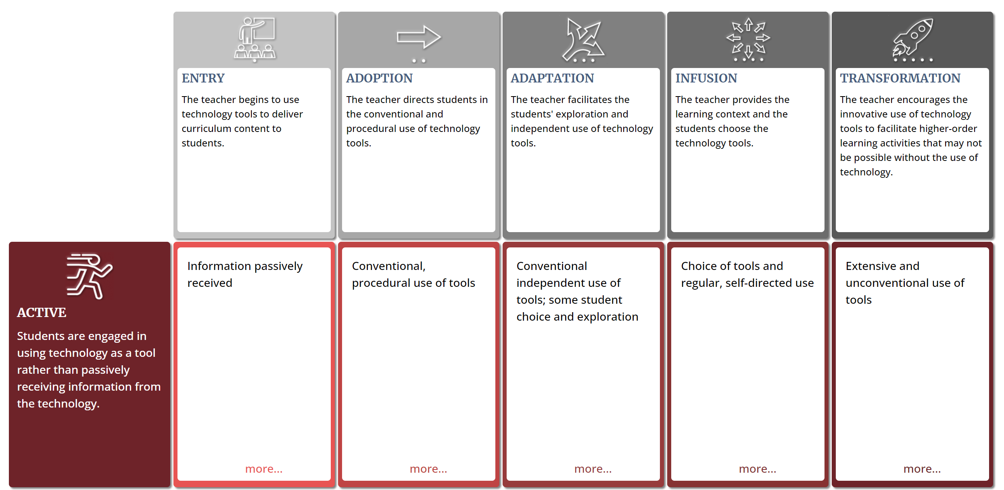
Μήτρα ενσωμάτωσης τεχνολογίας
Μαζί, τα πέντε χαρακτηριστικά των ουσιαστικών περιβαλλόντων μάθησης και τα πέντε επίπεδα ενσωμάτωσης της τεχνολογίας δημιουργούν ένα πλέγμα 25 κελιών. Όλοι οι περιγραφικοί δείκτες του TIM εφαρμόζονται εξίσου καλά στη διαδικτυακή και τη δια ζώσης διδασκαλία, Το TIM αναπτύχθηκε από το Κέντρο Εκπαιδευτικής Τεχνολογίας της Φλόριντα (FCIT) το 2005 και βρίσκεται τώρα στην τρίτη έκδοσή του (2019).
Πηγή: https://fcit.usf.edu/matrix/matrix/
Με τη χρηματοδότηση της Ευρωπαϊκής Ένωσης. Οι απόψεις και οι γνώμες που διατυπώνονται εκφράζουν αποκλειστικά τις απόψεις των συντακτών και δεν αντιπροσωπεύουν κατ'ανάγκη τις απόψεις της Ευρωπαϊκής Ένωσης ή του Ευρωπαϊκού Εκτελεστικού Οργανισμού Εκπαίδευσης και Πολιτισμού (EACEA). Η Ευρωπαϊκή Ένωση και ο EACEA δεν μπορούν να θεωρηθούν υπεύθυνοι για τις εκφραζόμενες απόψεις.

Slide 22
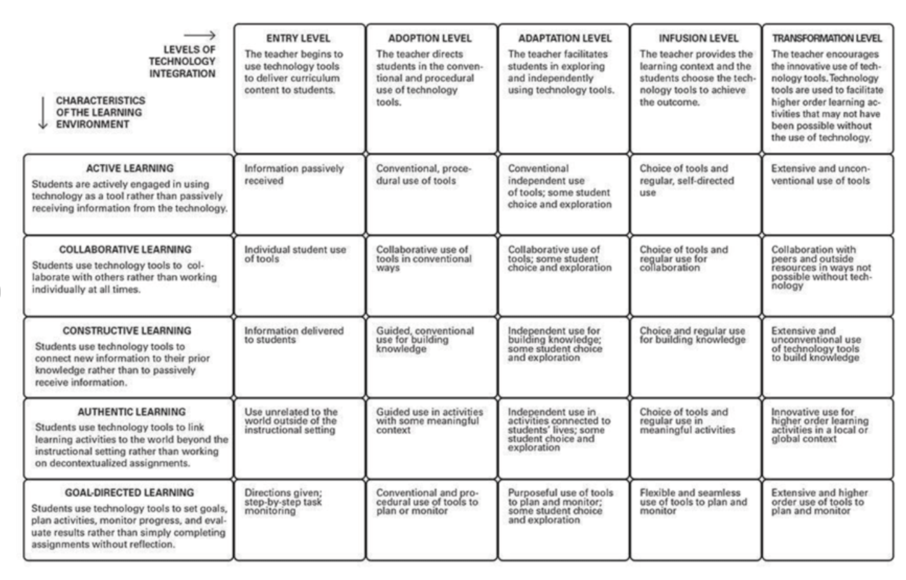
Μήτρα ενσωμάτωσης τεχνολογίας
Πηγή: https://fcit.usf.edu/matrix/
Με τη χρηματοδότηση της Ευρωπαϊκής Ένωσης. Οι απόψεις και οι γνώμες που διατυπώνονται εκφράζουν αποκλειστικά τις απόψεις των συντακτών και δεν αντιπροσωπεύουν κατ'ανάγκη τις απόψεις της Ευρωπαϊκής Ένωσης ή του Ευρωπαϊκού Εκτελεστικού Οργανισμού Εκπαίδευσης και Πολιτισμού (EACEA). Η Ευρωπαϊκή Ένωση και ο EACEA δεν μπορούν να θεωρηθούν υπεύθυνοι για τις εκφραζόμενες απόψεις.

Slide 23
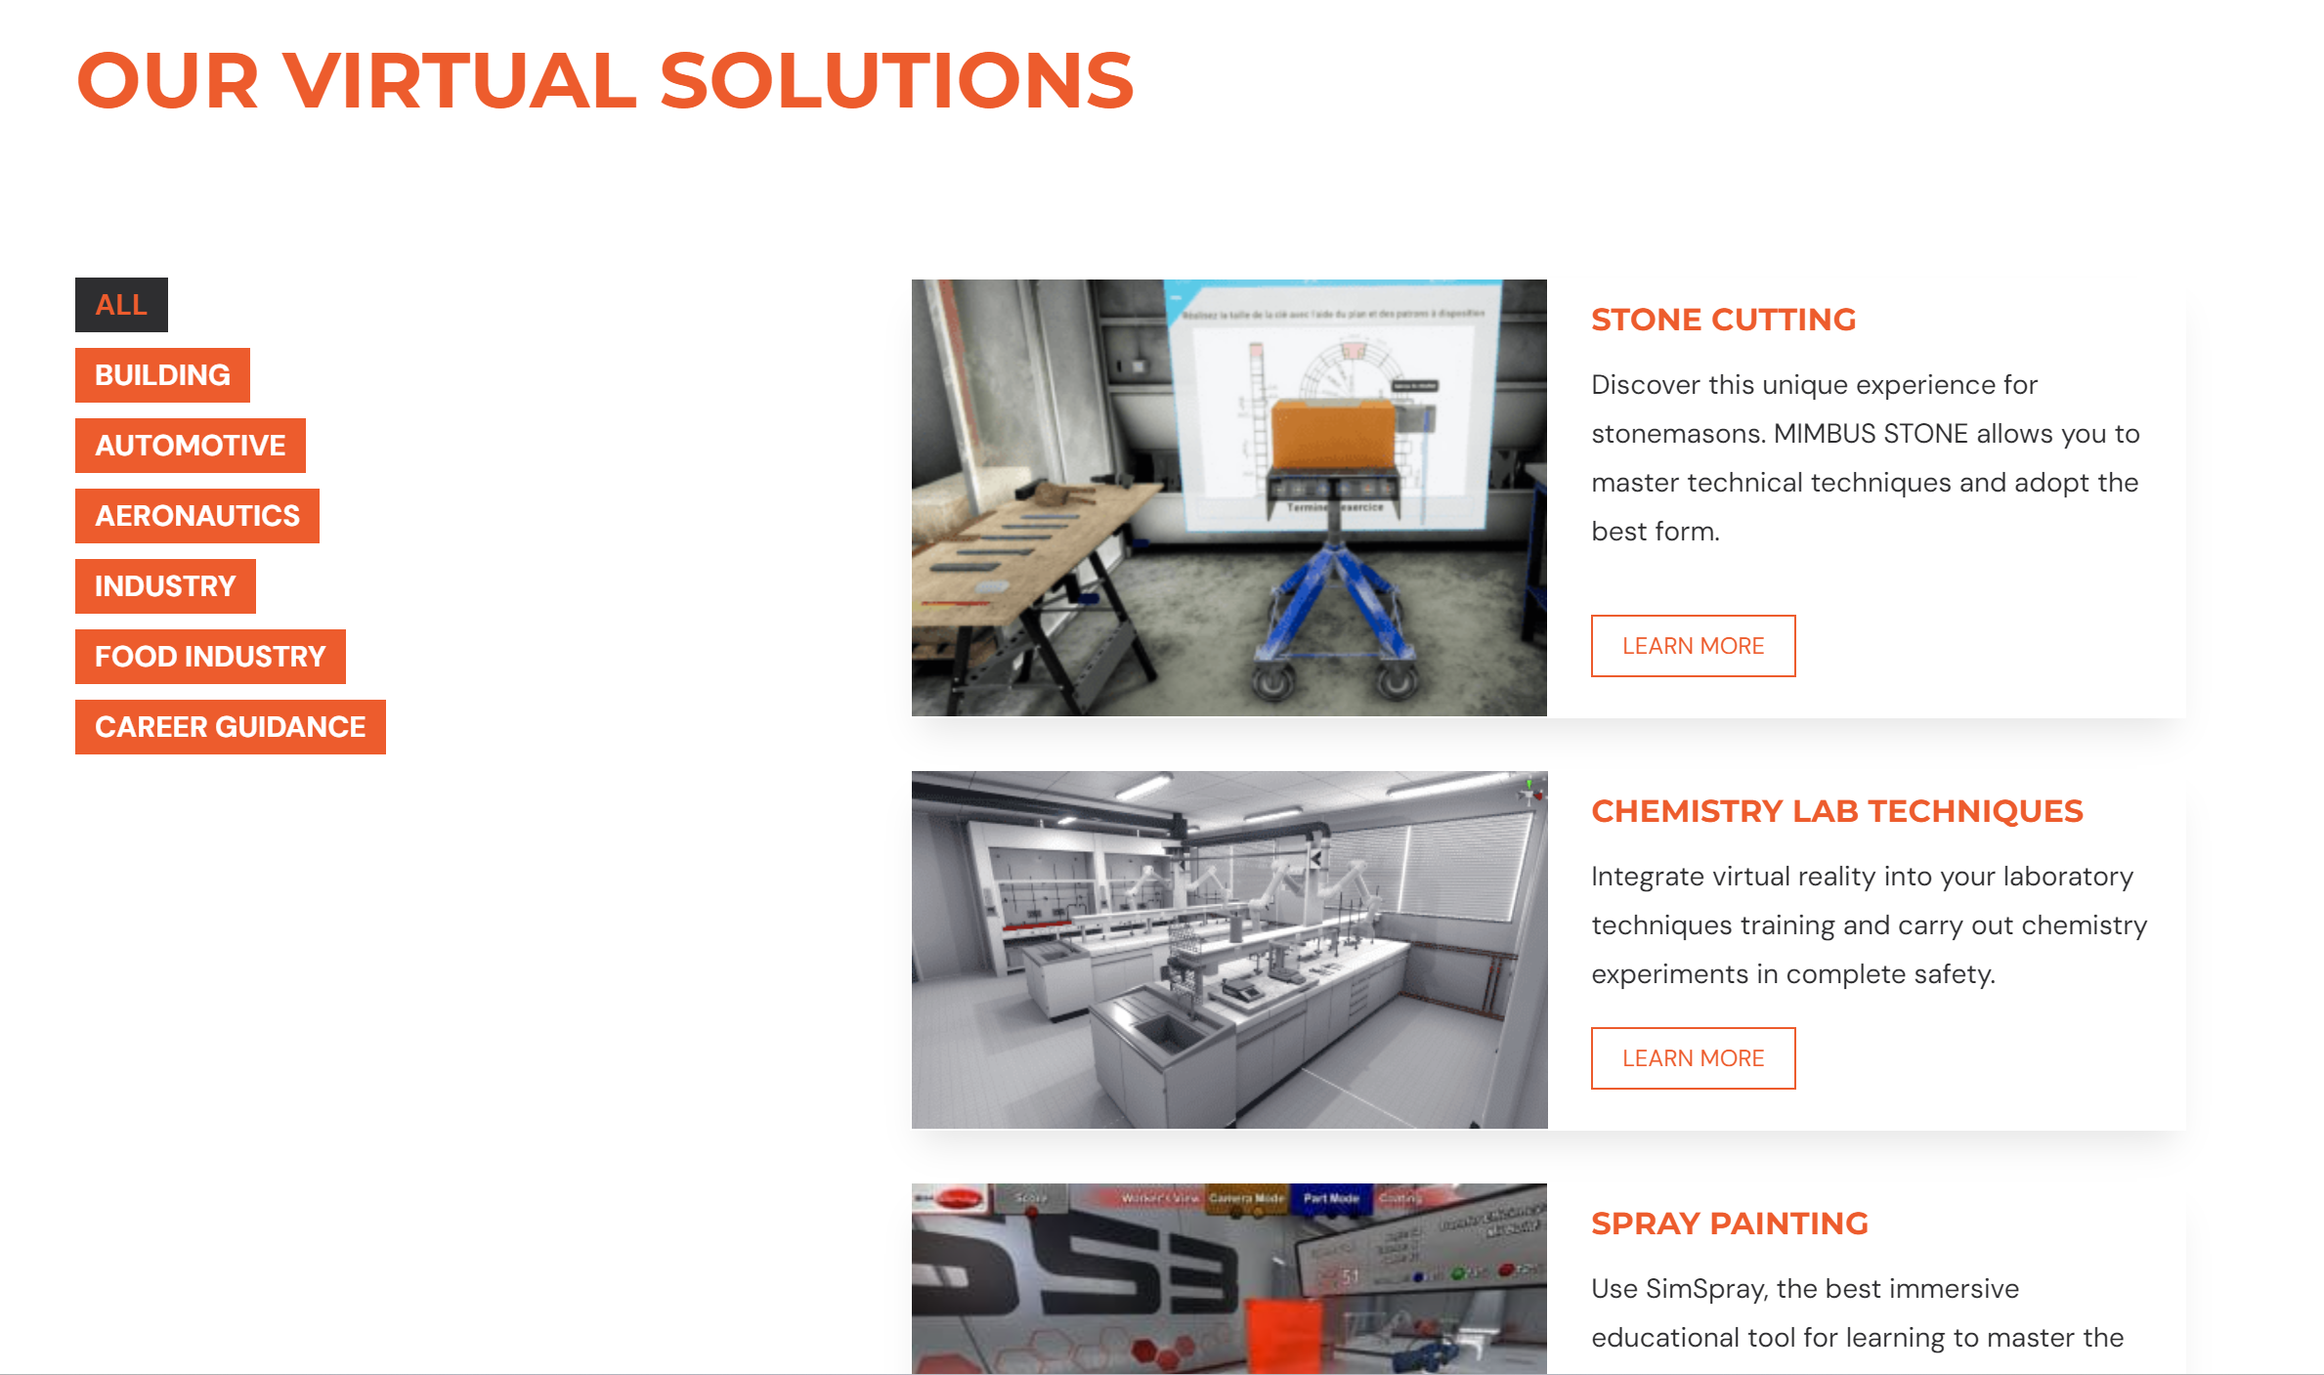
Μελέτες περίπτωσης για την ενσωμάτωση της τεχνολογίας ΕΕΚ
Περισσότερες πληροφορίες εδώ: https://mimbus.com/en/our-solutions/
Με τη χρηματοδότηση της Ευρωπαϊκής Ένωσης. Οι απόψεις και οι γνώμες που διατυπώνονται εκφράζουν αποκλειστικά τις απόψεις των συντακτών και δεν αντιπροσωπεύουν κατ'ανάγκη τις απόψεις της Ευρωπαϊκής Ένωσης ή του Ευρωπαϊκού Εκτελεστικού Οργανισμού Εκπαίδευσης και Πολιτισμού (EACEA). Η Ευρωπαϊκή Ένωση και ο EACEA δεν μπορούν να θεωρηθούν υπεύθυνοι για τις εκφραζόμενες απόψεις.

Slide 24
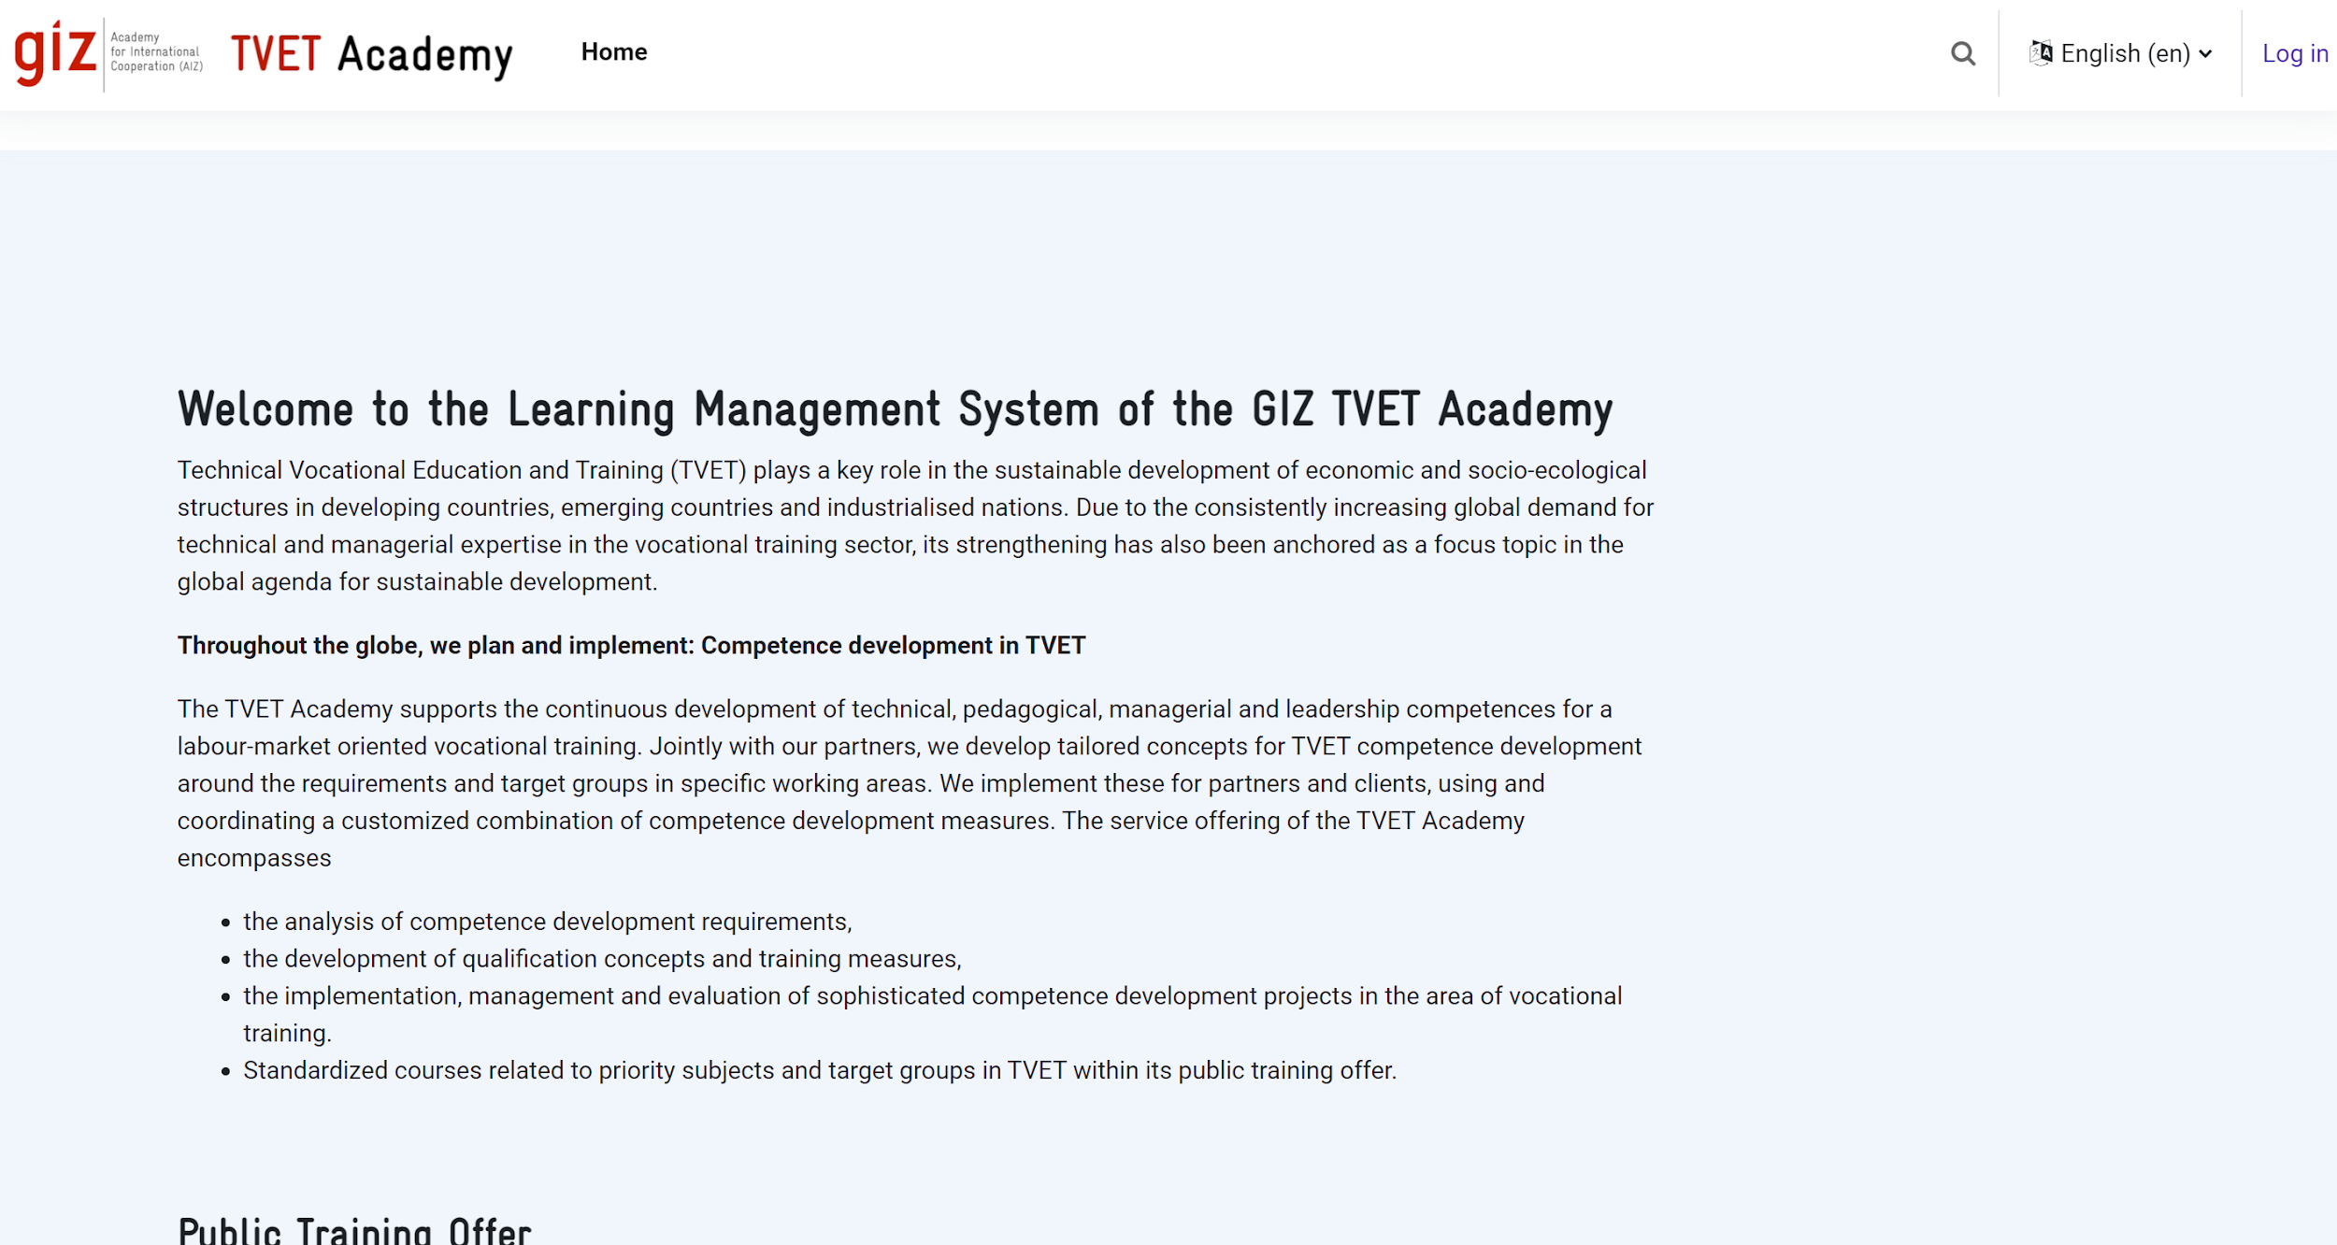
Μελέτες περίπτωσης για την ενσωμάτωση της τεχνολογίας ΕΕΚ
Περισσότερες πληροφορίες εδώ: https://tvet-academy.de/
Με τη χρηματοδότηση της Ευρωπαϊκής Ένωσης. Οι απόψεις και οι γνώμες που διατυπώνονται εκφράζουν αποκλειστικά τις απόψεις των συντακτών και δεν αντιπροσωπεύουν κατ'ανάγκη τις απόψεις της Ευρωπαϊκής Ένωσης ή του Ευρωπαϊκού Εκτελεστικού Οργανισμού Εκπαίδευσης και Πολιτισμού (EACEA). Η Ευρωπαϊκή Ένωση και ο EACEA δεν μπορούν να θεωρηθούν υπεύθυνοι για τις εκφραζόμενες απόψεις.

Slide 25
Προκλήσεις
Περιορισμοί πόρων: Περιορισμένοι προϋπολογισμοί και πόροι για νέες τεχνολογίες.
Αντίσταση στην αλλαγή: Ορισμένοι εκπαιδευτικοί και ιδρύματα διστάζουν να υιοθετήσουν τις νέες τεχνολογίες.
Κενά δεξιοτήτων: Ανάγκη κατάρτισης για την αποτελεσματική χρήση των προηγμένων τεχνολογιών.
Ισότητα και πρόσβαση: Το ψηφιακό χάσμα μπορεί να εμποδίσει την ισότιμη πρόσβαση στους τεχνολογικούς πόρους.
Περιορισμοί υποδομής: Σημασία της αξιόπιστης υποδομής για την εφαρμογή της τεχνολογίας.
Με τη χρηματοδότηση της Ευρωπαϊκής Ένωσης. Οι απόψεις και οι γνώμες που διατυπώνονται εκφράζουν αποκλειστικά τις απόψεις των συντακτών και δεν αντιπροσωπεύουν κατ'ανάγκη τις απόψεις της Ευρωπαϊκής Ένωσης ή του Ευρωπαϊκού Εκτελεστικού Οργανισμού Εκπαίδευσης και Πολιτισμού (EACEA). Η Ευρωπαϊκή Ένωση και ο EACEA δεν μπορούν να θεωρηθούν υπεύθυνοι για τις εκφραζόμενες απόψεις.

Slide 26
Ξεπερνώντας τα εμπόδια στην υιοθέτηση της τεχνολογίας
Στρατηγικές συνεργασίες: Σχέσεις με εταιρείες τεχνολογίας και κοινοτικές οργανώσεις για πόρους και υποστήριξη.
Επαγγελματική ανάπτυξη: Τακτικά, ολοκληρωμένα προγράμματα κατάρτισης/επιμόρφωσης για εκπαιδευτικούς και διοικητικούς.
Προάσπιση πολιτικής: Εργαστείτε για αλλαγές πολιτικής που παρέχουν χρηματοδότηση και πόρους για τεχνολογικές αναβαθμίσεις.
Κοινοτική δέσμευση: Συμμετοχή της κοινότητας για την εξεύρεση καινοτόμων λύσεων για την πρόσβαση και την ισότητα.
Σταδιακή εφαρμογή: Υιοθέτηση μιας σταδιακής προσέγγισης για την ενσωμάτωση της τεχνολογίας για τον μετριασμό των κλυδωνισμών της υποδομής.
Με τη χρηματοδότηση της Ευρωπαϊκής Ένωσης. Οι απόψεις και οι γνώμες που διατυπώνονται εκφράζουν αποκλειστικά τις απόψεις των συντακτών και δεν αντιπροσωπεύουν κατ'ανάγκη τις απόψεις της Ευρωπαϊκής Ένωσης ή του Ευρωπαϊκού Εκτελεστικού Οργανισμού Εκπαίδευσης και Πολιτισμού (EACEA). Η Ευρωπαϊκή Ένωση και ο EACEA δεν μπορούν να θεωρηθούν υπεύθυνοι για τις εκφραζόμενες απόψεις.

Slide 27
Τεχνολογικά εργαλεία για συνεργασία
APPS & πλατφόρμες
Συνεργασία και ομαδική εργασία
Slack: Μια εφαρμογή ανταλλαγής μηνυμάτων που διευκολύνει την επικοινωνία και τη συνεργασία της ομάδας μέσω καναλιών αφιερωμένων σε συγκεκριμένα θέματα ή έργα.
Trello: Οργάνωση σε πίνακες, λίστες και κάρτες για την παρακολούθηση της προόδου και τη συνεργασία σε εργασίες.
Microsoft Teams: Συνδυάζει συνομιλία στο χώρο εργασίας, συναντήσεις, σημειώσεις και συνημμένα αρχεία. Ενσωματώνεται με το Office 365 και υποστηρίζει τη συνεργασία στην τάξη.
Ανοιχτή επικοινωνία και ανατροφοδότηση
Φόρμες Google: Εύκολο στη χρήση εργαλείο για τη δημιουργία εντύπων ανατροφοδότησης, ερευνών και κουίζ για τη συλλογή πληροφοριών από τους μαθητές και το προσωπικό.
Μεντίμετρο: Διαδραστικό λογισμικό παρουσιάσεων που επιτρέπει ανατροφοδότηση σε πραγματικό χρόνο, δημοσκοπήσεις και συνεδρίες ερωτήσεων και απαντήσεων, ενισχύοντας τη δέσμευση και την επικοινωνία.
Slido: Διευκολύνει την ανοιχτή επικοινωνία κατά τη διάρκεια μαθημάτων και συναντήσεων, επιτρέποντας σε όλους να μοιραστούν τις σκέψεις και τις ερωτήσεις τους.
Με τη χρηματοδότηση της Ευρωπαϊκής Ένωσης. Οι απόψεις και οι γνώμες που διατυπώνονται εκφράζουν αποκλειστικά τις απόψεις των συντακτών και δεν αντιπροσωπεύουν κατ'ανάγκη τις απόψεις της Ευρωπαϊκής Ένωσης ή του Ευρωπαϊκού Εκτελεστικού Οργανισμού Εκπαίδευσης και Πολιτισμού (EACEA). Η Ευρωπαϊκή Ένωση και ο EACEA δεν μπορούν να θεωρηθούν υπεύθυνοι για τις εκφραζόμενες απόψεις.

Slide 28
Εργαλεία και πλατφόρμες
Εργαλεία τεχνητής νοημοσύνης (AI)
Squirrel AI: Μια πλατφόρμα προσαρμοστικής μάθησης που εξατομικεύει το εκπαιδευτικό περιεχόμενο για κάθε μαθητή
Century Tech: Χρησιμοποιεί τεχνητή νοημοσύνη για την προσαρμογή μαθησιακών μονοπατιών για τους μαθητές στα βασικά μαθήματα.
Εργαλεία εικονικής πραγματικότητας (VR) και επαυξημένης πραγματικότητας (AR)
Google Cardboard: Μια προσιτή λύση VR που λειτουργεί με smartphones.
Microsoft HoloLens: Hololens: Ένα ακουστικό AR για εμπειρίες μικτής πραγματικότητας.
zSpace: Παρέχει μαθησιακές εμπειρίες AR/VR σε έναν επιτραπέζιο υπολογιστή.
Με τη χρηματοδότηση της Ευρωπαϊκής Ένωσης. Οι απόψεις και οι γνώμες που διατυπώνονται εκφράζουν αποκλειστικά τις απόψεις των συντακτών και δεν αντιπροσωπεύουν κατ'ανάγκη τις απόψεις της Ευρωπαϊκής Ένωσης ή του Ευρωπαϊκού Εκτελεστικού Οργανισμού Εκπαίδευσης και Πολιτισμού (EACEA). Η Ευρωπαϊκή Ένωση και ο EACEA δεν μπορούν να θεωρηθούν υπεύθυνοι για τις εκφραζόμενες απόψεις.

Slide 29
Εργαλεία και πλατφόρμες
Εργαλεία δημιουργίας περιεχομένου και εκπαιδευτικού υλικού
Articulate 360: Μια σουίτα εργαλείων για τη δημιουργία εκπαιδευτικού υλικού, συμπεριλαμβανομένων διαδραστικών μαθημάτων και προσαρμοσμένου μαθησιακού περιεχομένου.
Adobe Captivate: Ένα εργαλείο για τη δημιουργία περιεχομένου ηλεκτρονικής μάθησης, όπως επιδείξεις λογισμικού, προσομοιώσεις λογισμικού, διακλαδισμένα σενάρια και τυχαία κουίζ.
Camtasia: Ένα πρόγραμμα εγγραφής οθόνης και επεξεργασίας βίντεο χρήσιμο για τη δημιουργία εκπαιδευτικών βίντεο.
Συστήματα διαχείρισης μάθησης (LMS)
Canvas: που διευκολύνει τη διδασκαλία και τη μάθηση.
Moodle: Moodle: Μια πλατφόρμα μάθησης ανοικτού κώδικα που έχει σχεδιαστεί για να παρέχει σε εκπαιδευτικούς, διαχειριστές και μαθητές ένα ενιαίο, ισχυρό, ασφαλές και ολοκληρωμένο σύστημα.
Schoology: Συνδυάζει το LMS με την κοινωνική δικτύωση για να παρέχει ένα ελκυστικό μαθησιακό περιβάλλον.
Με τη χρηματοδότηση της Ευρωπαϊκής Ένωσης. Οι απόψεις και οι γνώμες που διατυπώνονται εκφράζουν αποκλειστικά τις απόψεις των συντακτών και δεν αντιπροσωπεύουν κατ'ανάγκη τις απόψεις της Ευρωπαϊκής Ένωσης ή του Ευρωπαϊκού Εκτελεστικού Οργανισμού Εκπαίδευσης και Πολιτισμού (EACEA). Η Ευρωπαϊκή Ένωση και ο EACEA δεν μπορούν να θεωρηθούν υπεύθυνοι για τις εκφραζόμενες απόψεις.

Slide 30
Εργαλεία και πλατφόρμες
Εργαλεία αξιολόγησης και ανατροφοδότησης
Turnitin: Παρέχει υπηρεσίες για ακαδημαϊκή συγγραφή και ανατροφοδότηση, συμπεριλαμβανομένης της ανίχνευσης λογοκλοπής.
Socrative: επιτρέπει στους εκπαιδευτικούς να δημιουργούν αξιολογήσεις στις οποίες οι μαθητές μπορούν να έχουν πρόσβαση από οποιαδήποτε συσκευή.
Με τη χρηματοδότηση της Ευρωπαϊκής Ένωσης. Οι απόψεις και οι γνώμες που διατυπώνονται εκφράζουν αποκλειστικά τις απόψεις των συντακτών και δεν αντιπροσωπεύουν κατ'ανάγκη τις απόψεις της Ευρωπαϊκής Ένωσης ή του Ευρωπαϊκού Εκτελεστικού Οργανισμού Εκπαίδευσης και Πολιτισμού (EACEA). Η Ευρωπαϊκή Ένωση και ο EACEA δεν μπορούν να θεωρηθούν υπεύθυνοι για τις εκφραζόμενες απόψεις.

Slide 31
Τι πρέπει να λάβετε υπόψη όταν επιλέγετε τεχνολογικά εργαλεία για συνεργασία;
Συνάφεια: Επιλέξτε εργαλεία που είναι σχετικά με τον κλάδο στον οποίο επικεντρώνεται το πρόγραμμα ΕΕΚ.
Προσβασιμότητα: Διασφαλίστε ότι η επιλεγμένη τεχνολογία είναι προσβάσιμη σε όλους τους μαθητές, συμπεριλαμβανομένων των ατόμων με αναπηρία.
Φιλικότητα προς το χρήστη: Επιλέξτε εργαλεία που είναι διαισθητικά και εύχρηστα για να ελαχιστοποιήσετε την καμπύλη εκμάθησης και τα τεχνικά εμπόδια.
Απόρρητο και ασφάλεια: Προτεραιότητα στα εργαλεία που συμμορφώνονται με τους νόμους περί προστασίας δεδομένων και διατηρούν την εργασία των μαθητών ασφαλή.
Με τη χρηματοδότηση της Ευρωπαϊκής Ένωσης. Οι απόψεις και οι γνώμες που διατυπώνονται εκφράζουν αποκλειστικά τις απόψεις των συντακτών και δεν αντιπροσωπεύουν κατ'ανάγκη τις απόψεις της Ευρωπαϊκής Ένωσης ή του Ευρωπαϊκού Εκτελεστικού Οργανισμού Εκπαίδευσης και Πολιτισμού (EACEA). Η Ευρωπαϊκή Ένωση και ο EACEA δεν μπορούν να θεωρηθούν υπεύθυνοι για τις εκφραζόμενες απόψεις.

Slide 32
Δραστηριότητα αναστοχασμού
Αναλογιστείτε πώς οι τεχνολογίες που έχετε ενσωματώσει στο πρόγραμμα ΕΕΚ σας ευθυγραμμίζονται με τα τρέχοντα πρότυπα και πρακτικές του κλάδου. Πώς η τεχνολογία βοήθησε τους μαθητές να αναπτύξουν δεξιότητες που είναι άμεσα εφαρμόσιμες στη μελλοντική τους σταδιοδρομία;
Σκεφτείτε τα συνεργατικά έργα και τις δραστηριότητες που διευκολύνονται από την τεχνολογία στις τάξεις σας. Με ποιους τρόπους η τεχνολογία έχει υποστηρίξει την αποτελεσματική συνεργασία μεταξύ των μαθητών και πού υπάρχουν περιθώρια βελτίωσης;
Σκεφτείτε τις προκλήσεις που αντιμετωπίσατε κατά την ενσωμάτωση της τεχνολογίας στο πρόγραμμα ΕΕΚ σας. Ποιες στρατηγικές χρησιμοποιήσατε για να ξεπεράσετε αυτές τις προκλήσεις και τι μάθατε από αυτές τις εμπειρίες που θα μπορούσαν να ενημερώσουν τις μελλοντικές προσπάθειες ενσωμάτωσης της τεχνολογίας;
Με τη χρηματοδότηση της Ευρωπαϊκής Ένωσης. Οι απόψεις και οι γνώμες που διατυπώνονται εκφράζουν αποκλειστικά τις απόψεις των συντακτών και δεν αντιπροσωπεύουν κατ'ανάγκη τις απόψεις της Ευρωπαϊκής Ένωσης ή του Ευρωπαϊκού Εκτελεστικού Οργανισμού Εκπαίδευσης και Πολιτισμού (EACEA). Η Ευρωπαϊκή Ένωση και ο EACEA δεν μπορούν να θεωρηθούν υπεύθυνοι για τις εκφραζόμενες απόψεις.

Slide 33
Πρόσθετοι πόροι
Κοινές προκλήσεις για την ενσωμάτωση της τεχνολογίας στην ΕΕΚ
Επαγγελματικοί δάσκαλοι και εκπαιδευτές σε έναν μεταβαλλόμενο κόσμο: η επιτακτική ανάγκη για συστήματα κατάρτισης εκπαιδευτικών υψηλής ποιότητας (ilo.org)
Πλαίσιο ικανοτήτων ΤΠΕ για την αξιοποίηση των ΟΕR από τους εκπαιδευτικούς
Ψηφιακός μετασχηματισμός των συστημάτων ΤΕΕ και ανάπτυξης δεξιοτήτων στην Αφρική
TVET: Σκελετός ψηφιακών δεξιοτήτων για το μέλλον
Μελέτη χαρτογράφησης τάσεων: TVET: Ανάπτυξη ψηφιακών δεξιοτήτων στην εκπαίδευση των εκπαιδευτικών
Σύντομη περιγραφή πολιτικής: χρήση ψηφιακών πιστοποιητικών για να τηρηθούν οι υποσχέσεις της ΤΕΕ- Τεχνική και Επαγγελματική Εκπαίδευση και Κατάρτιση
Με τη χρηματοδότηση της Ευρωπαϊκής Ένωσης. Οι απόψεις και οι γνώμες που διατυπώνονται εκφράζουν αποκλειστικά τις απόψεις των συντακτών και δεν αντιπροσωπεύουν κατ'ανάγκη τις απόψεις της Ευρωπαϊκής Ένωσης ή του Ευρωπαϊκού Εκτελεστικού Οργανισμού Εκπαίδευσης και Πολιτισμού (EACEA). Η Ευρωπαϊκή Ένωση και ο EACEA δεν μπορούν να θεωρηθούν υπεύθυνοι για τις εκφραζόμενες απόψεις.

